Slide 1

ÎNVĂȚAREA RĂSTURNATĂ ( FLIPPED LEARNING )
PRACTICI ȘI EXPERIENȚE DE ÎNVĂȚARE ÎN GRĂDINIȚĂ
GRUPA MARE ( ELEFANȚEII CURIOȘI )
EDUCATOARE : ICHIM LAURA
MOGA COSMINA

Slide 2

Tema anuală de studiu : Cum exprimăm ceea ce simțim?
Tema proiectului : Ce facem în timpul liber?
Tema săptămânală : Muzica în viața oamenilor

Slide 3
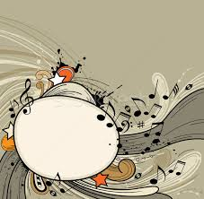
“Muzica este o lege morală. Ea dă suflet universului, aripi gândirii, avânt închipuirii, farmec tinereții, viață și veselie tuturor lucrurilor. Ea este esența ordinii, înălțând sufletul către tot ce este bun, drept și frumos.”
Platon

Slide 4

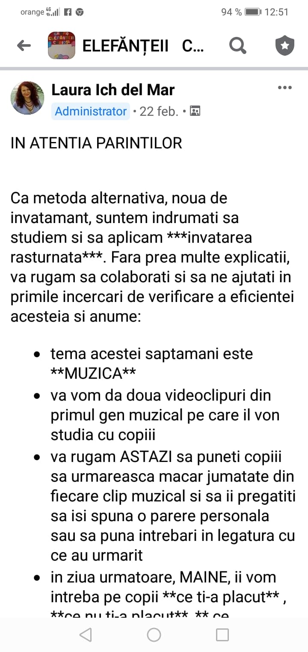
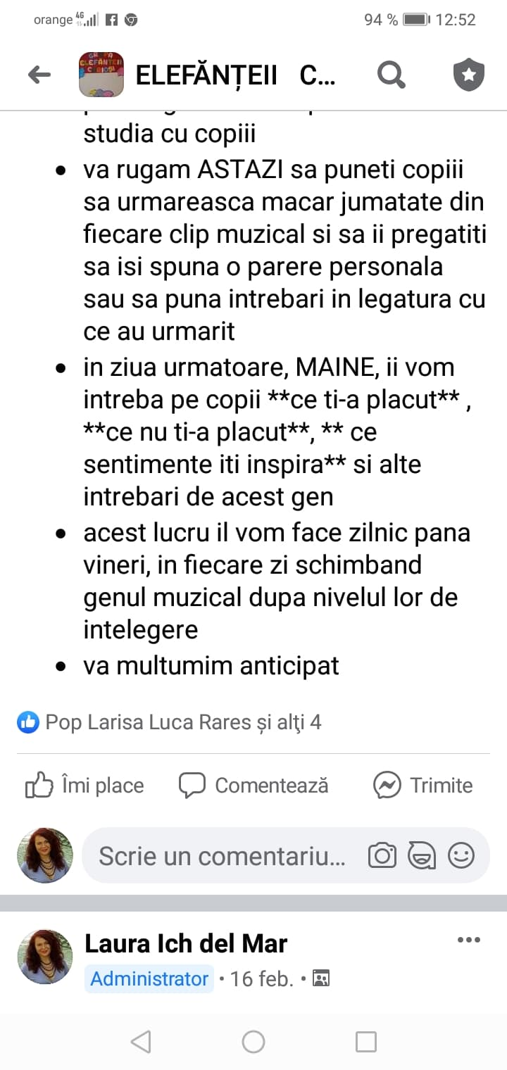
Am scris părinților un mesaj în care le-am explicat despre învățarea răsturnată ca metodă modernă alternativă la învățarea clasică și le-am prezentat tema săptămânii împreuna cu subtema fiecărei zile.

Slide 5

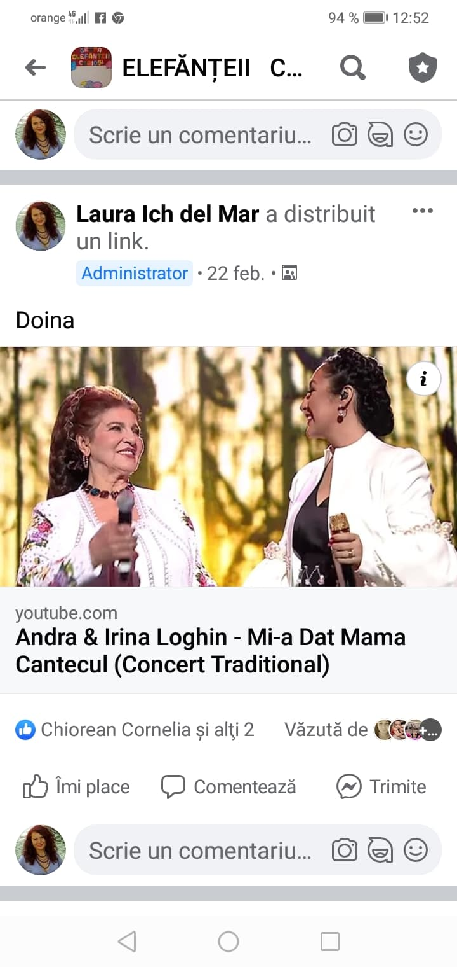
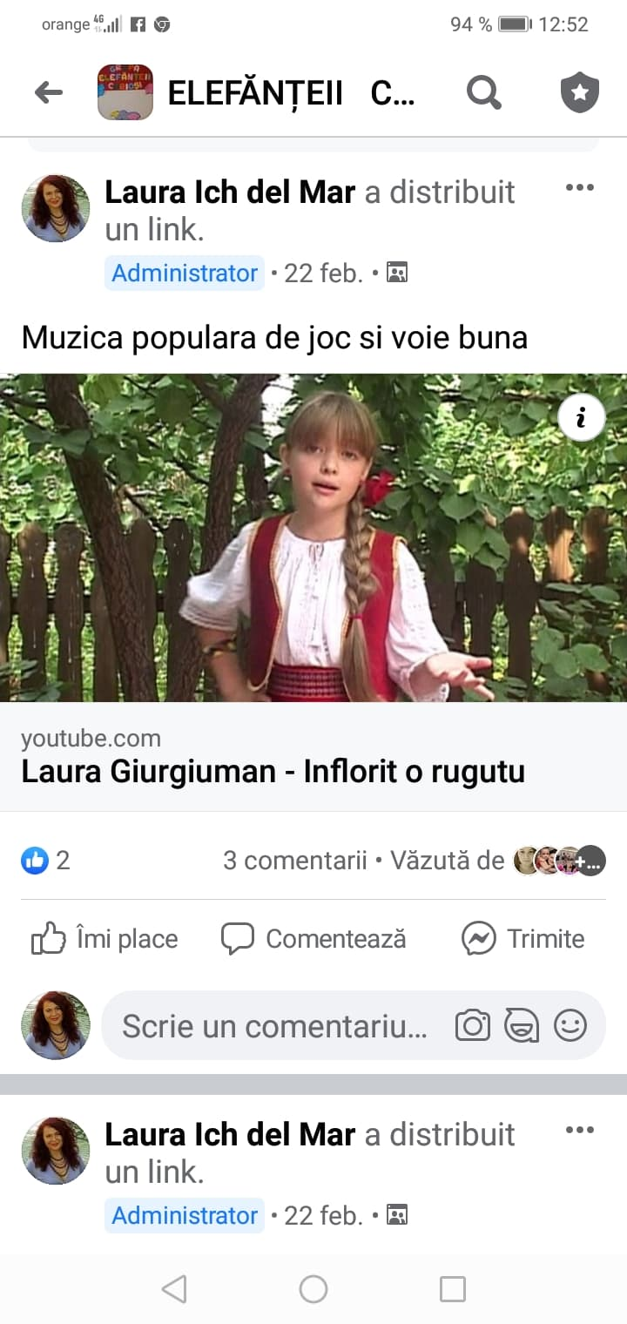
Muzică populară ( doină și de joc )

Slide 6
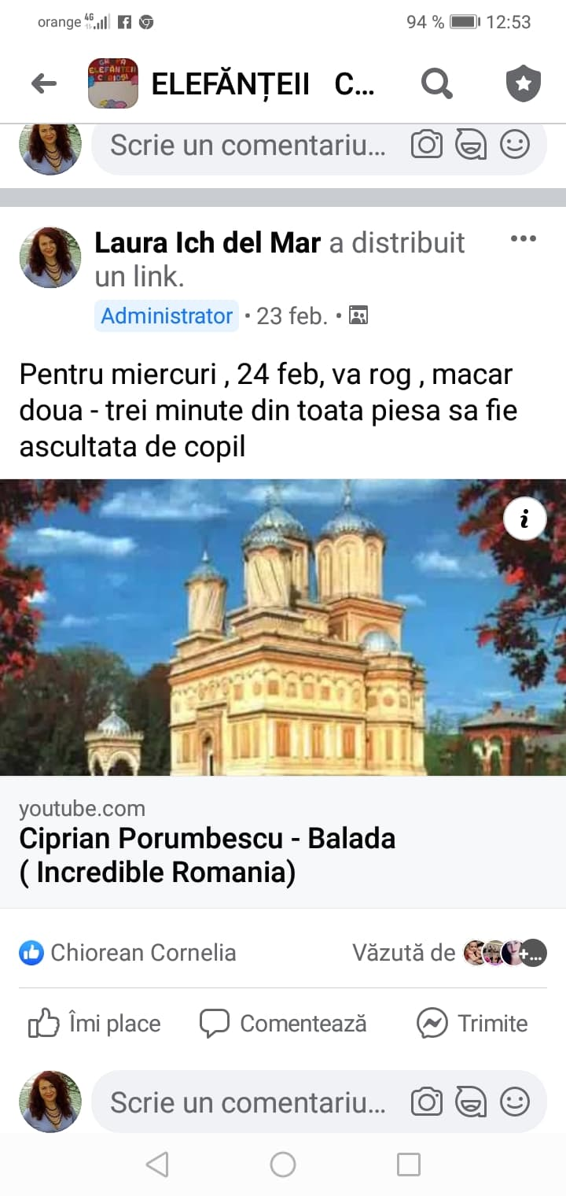
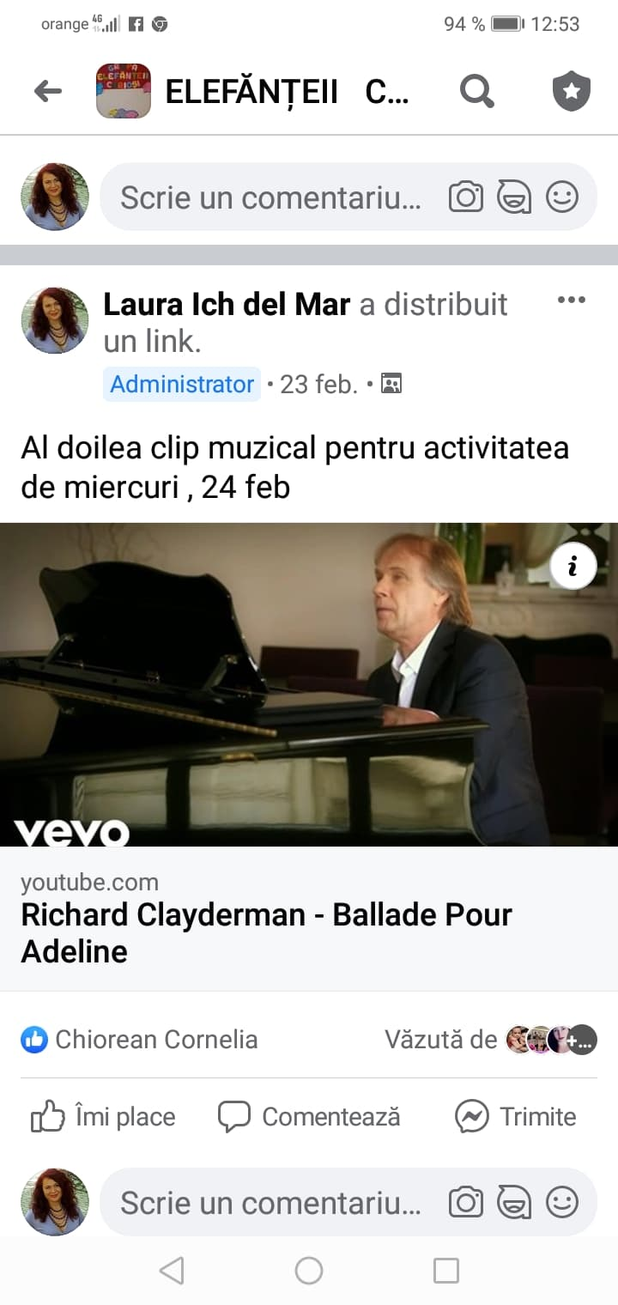
Muzică instrumentală ( vioară și pian )

Slide 7
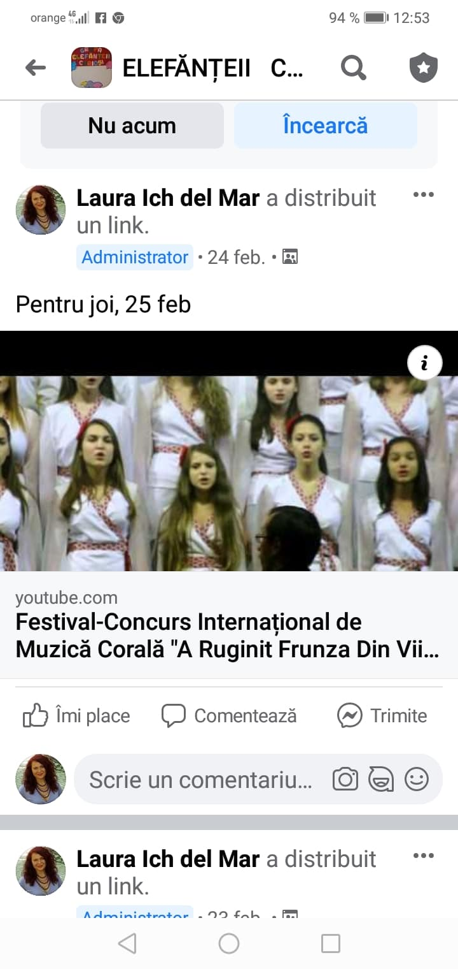
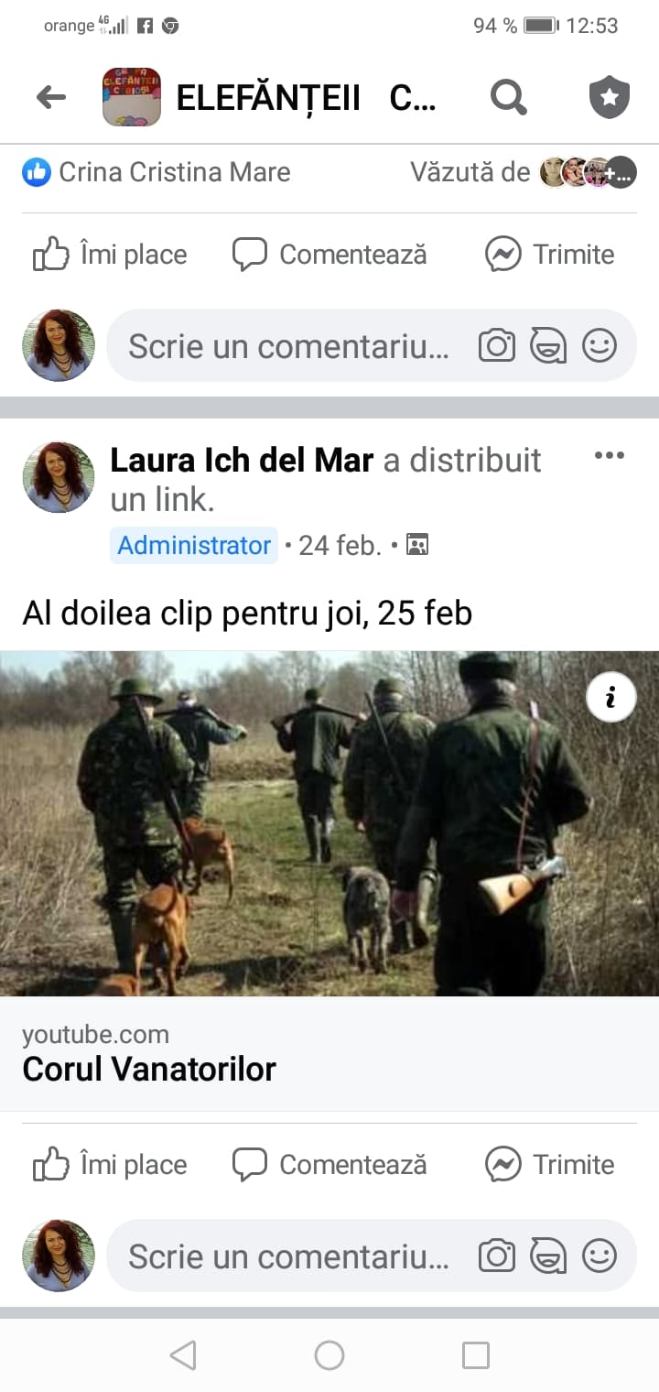
Muzica corală ( cor feminin, cor masculin )

Slide 8
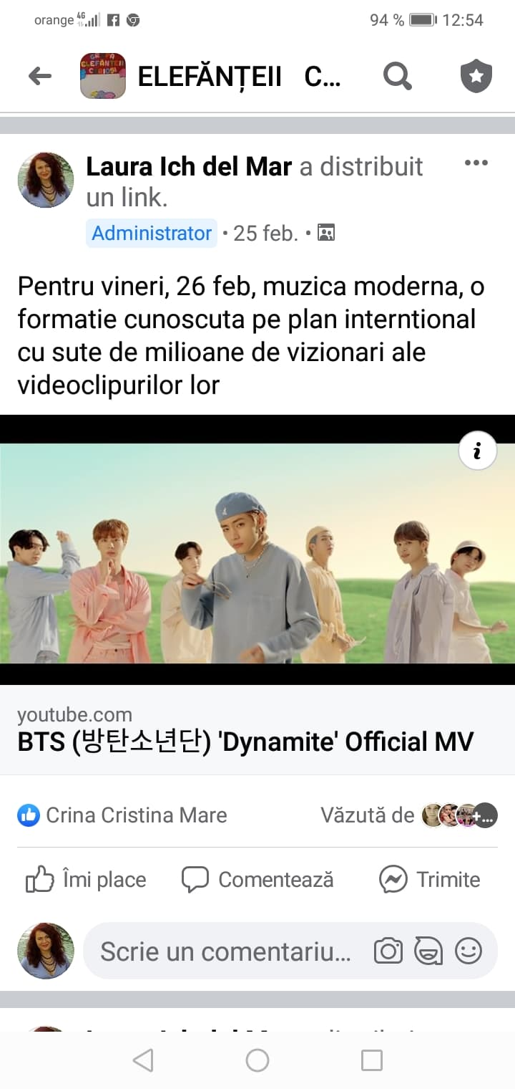
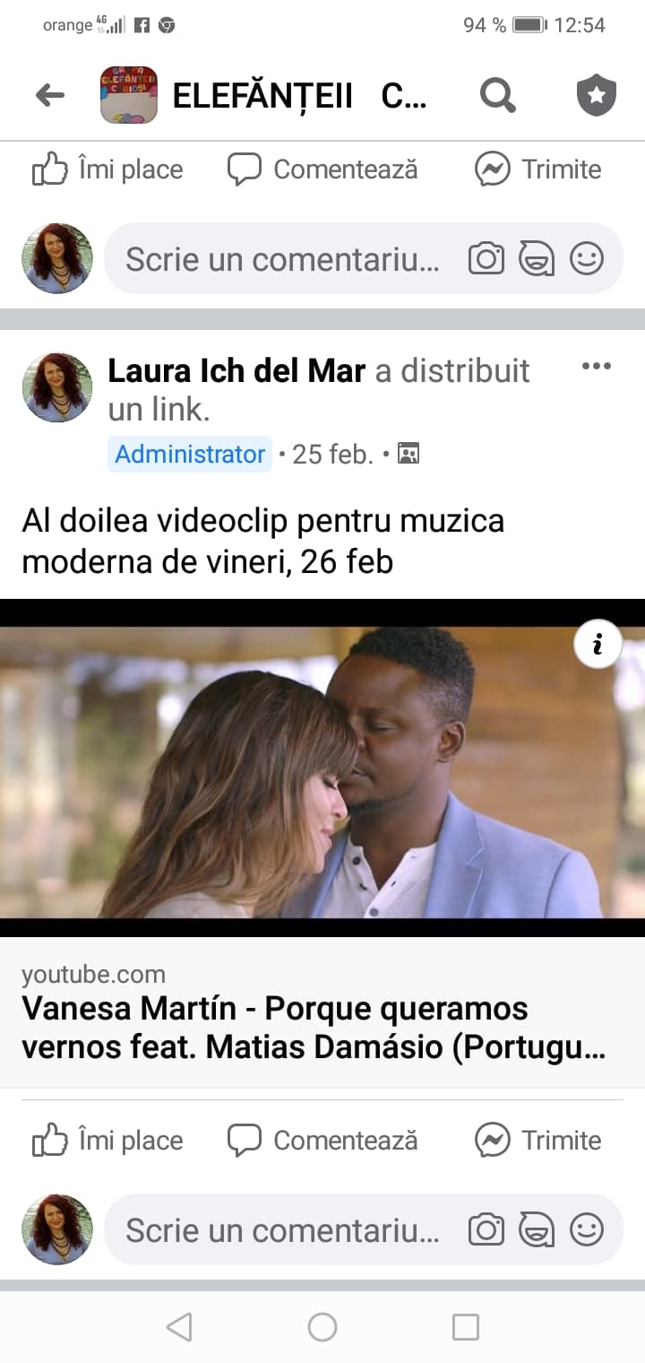
Muzică modernă internațională

Slide 9

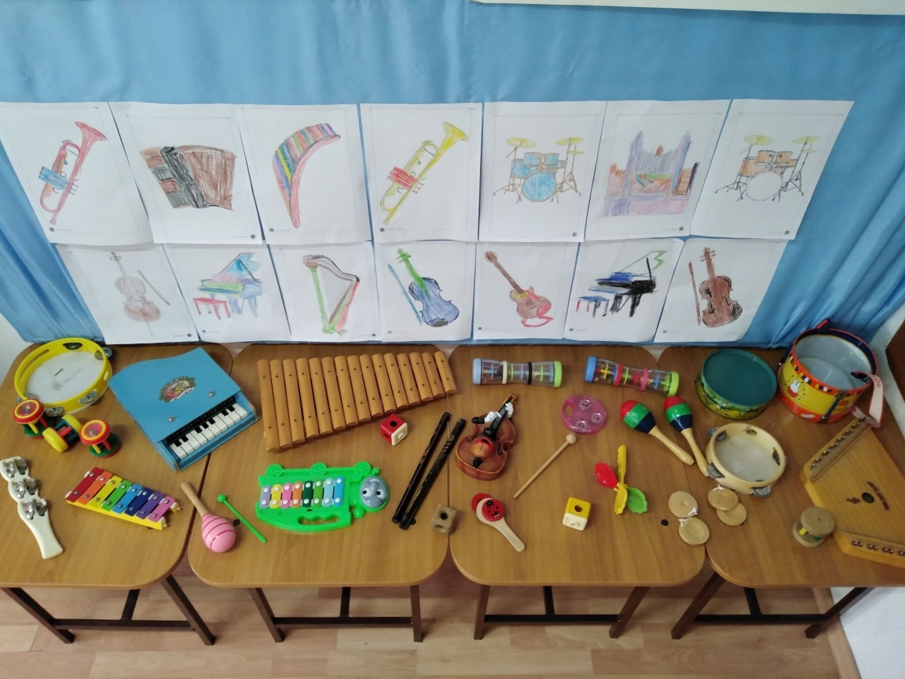
Acestea fiind spuse, am început săptămâna cu centrul tematic dotat cu intrumente muzicale – jucării, elemente care au stârnit curiozitatea copiilor din grupă.

Slide 10
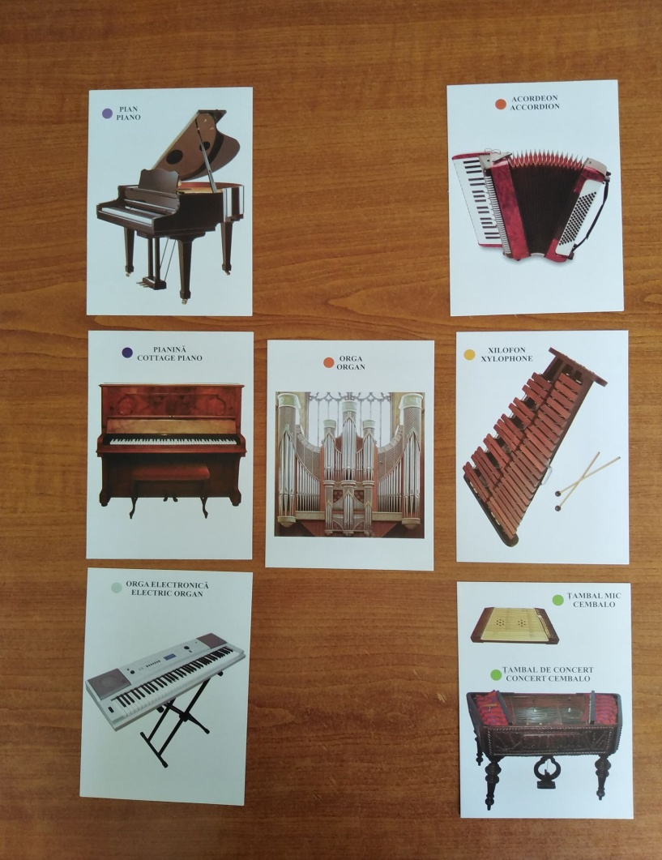
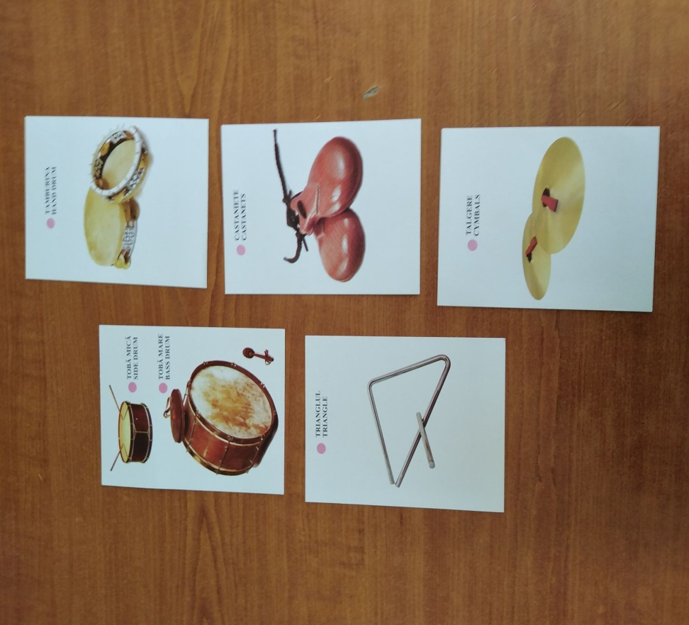
Joc de masă
Instrumente cu clape Instrumente de percuție

Slide 11
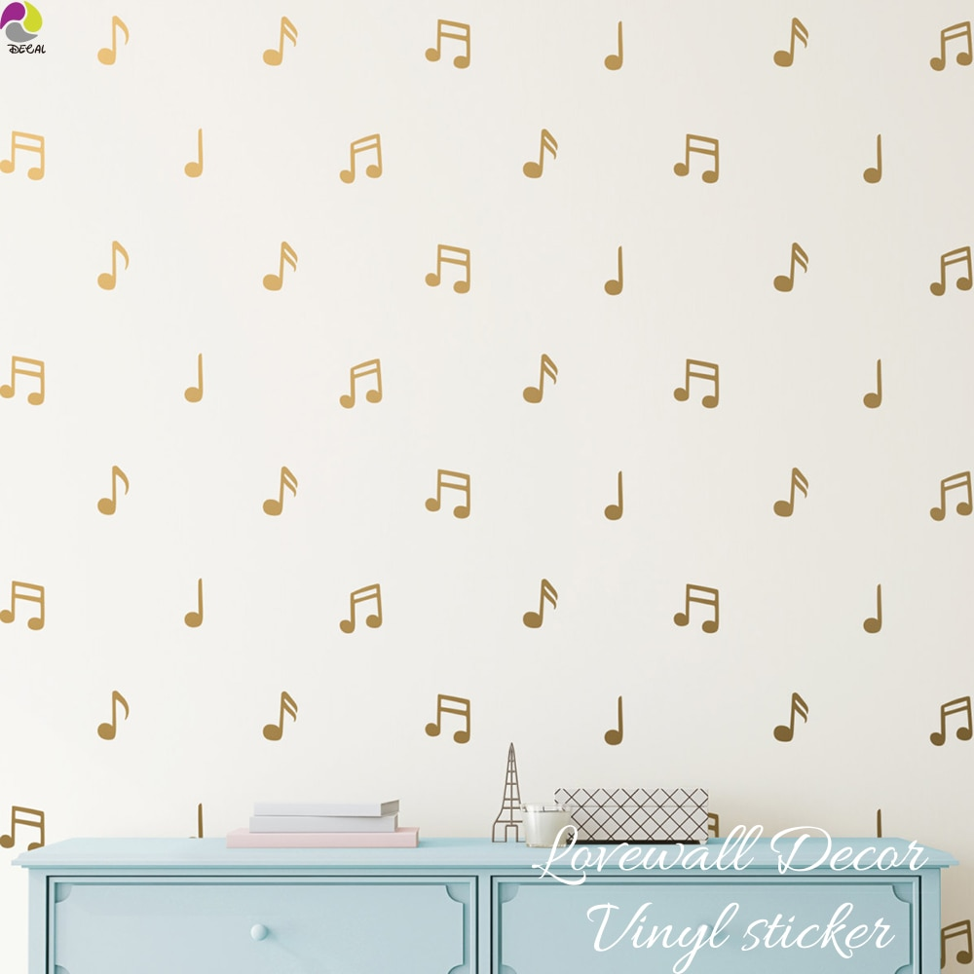
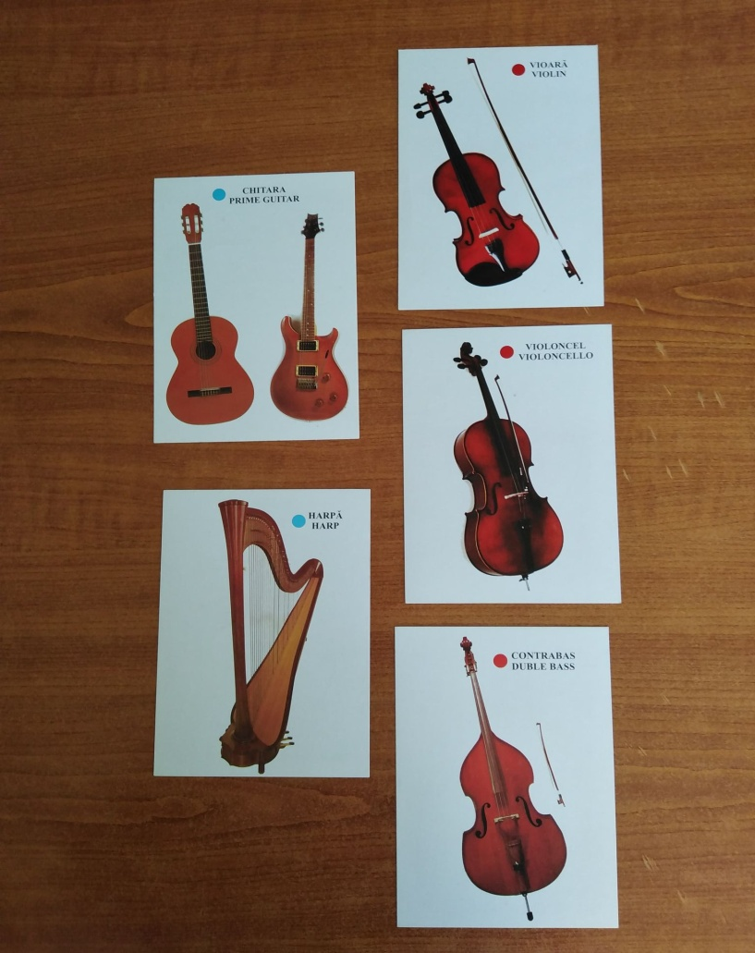
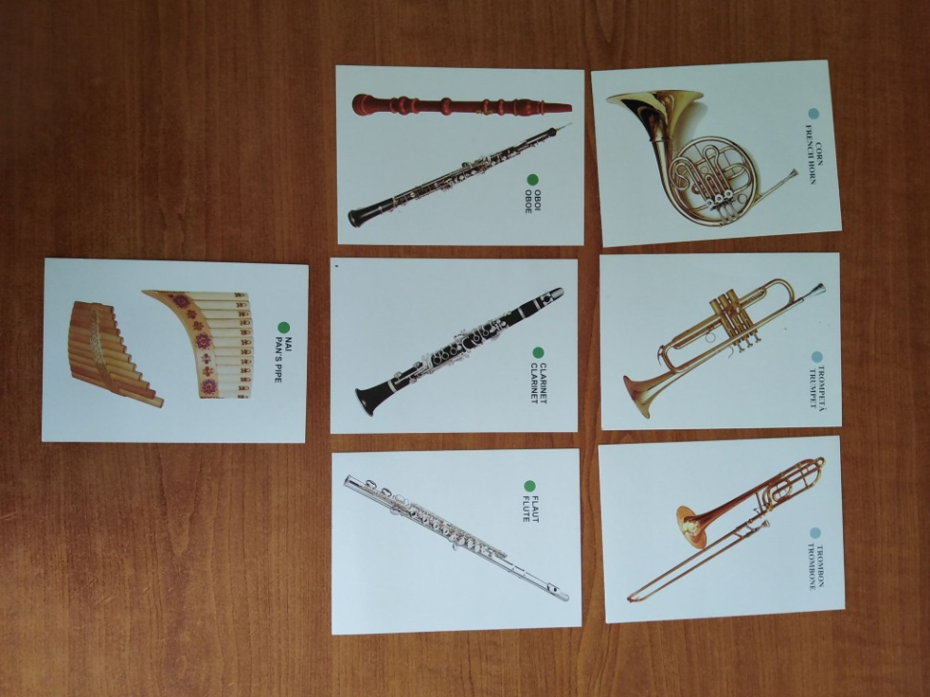
Joc de masă
Instrumente de suflat Instrumente cu corzi

Slide 12
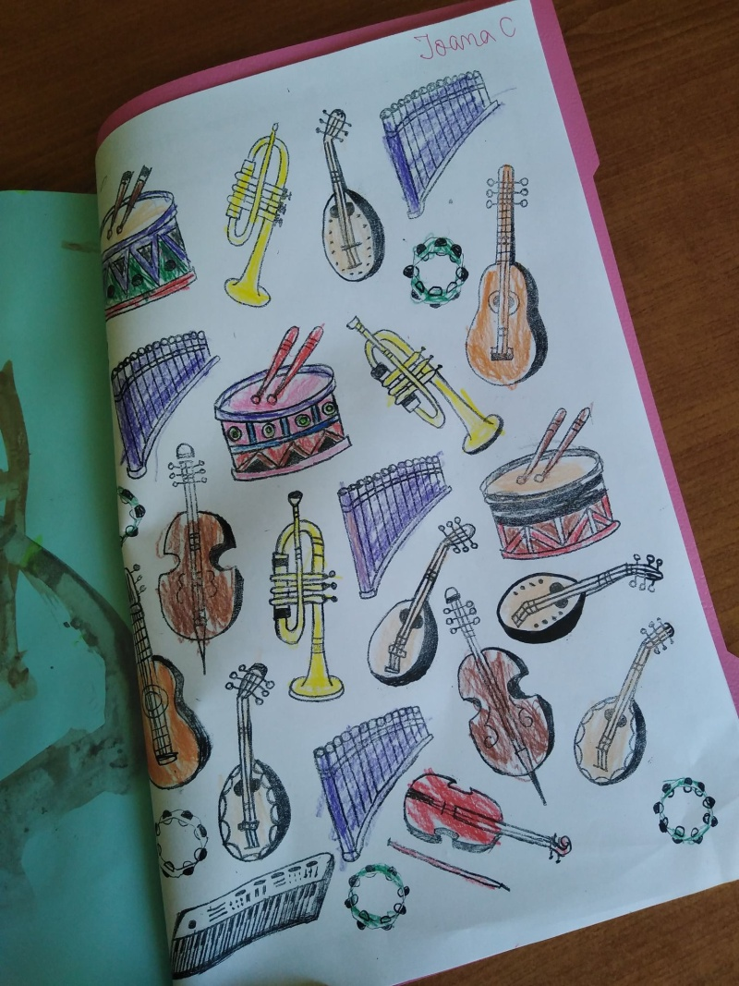
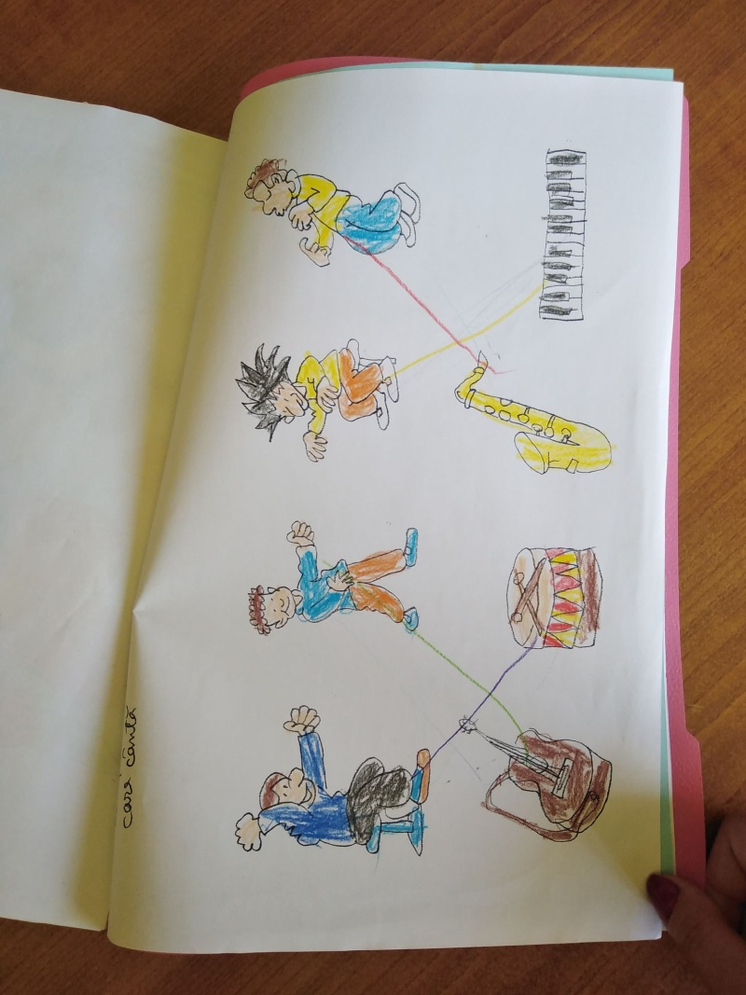
Știință
Copiii au avut de colorat cu aceeași culoare instrumente de același fel, elementul de dificultate fiind identificarea instrumentelor de același fel și diferențierea lor de altele asemănătoare. Am mai folosit o fișă unde copiii au avut de identificat instrumentul la care cântă fiecare instrumentist.

Slide 13

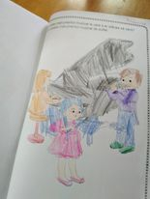
Artă
La centrul Artă copiii au colorat instrumente muzicale

Slide 14

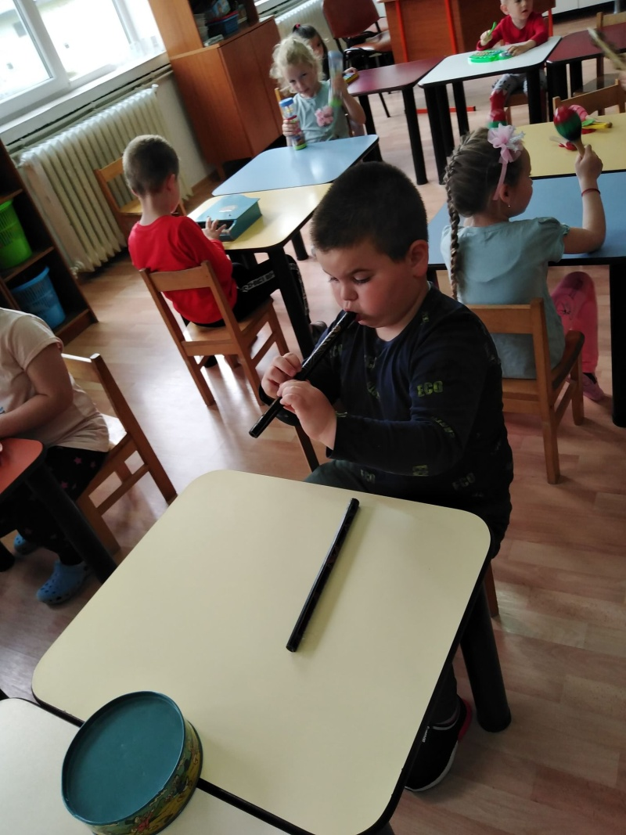
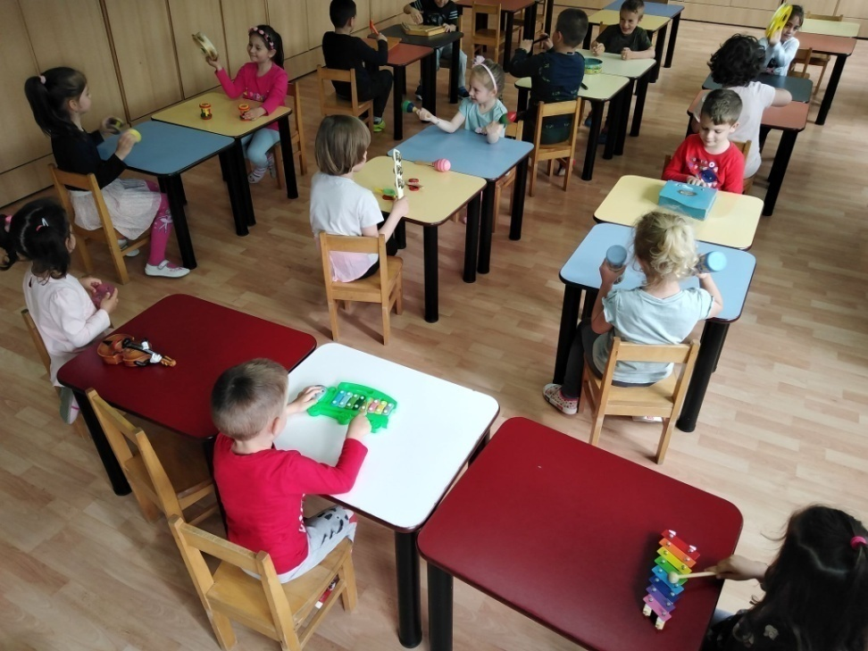
Activități pe domenii experiențiale
Cunoașterea mediului
Facem cunoștiință cu instrumentele muzicale - observare

Slide 15

►Limbă și cultură – Povestea muzicii în viața oamenilor ( lectura educatoarei )
► Activitate muzicală – Să cunoaștem muzica din alte țări ( audiții )
►Educație pentru societate – Muzica și bunul simț ( convorbire )
►Limbă și cultură – Muzica la mine în suflet ( convorbire )

Slide 16
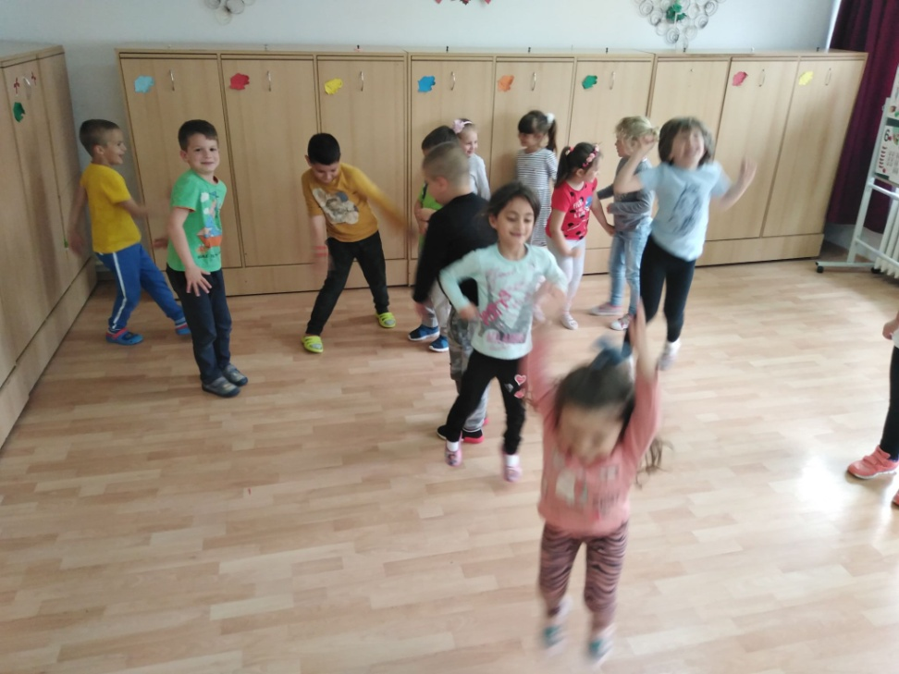
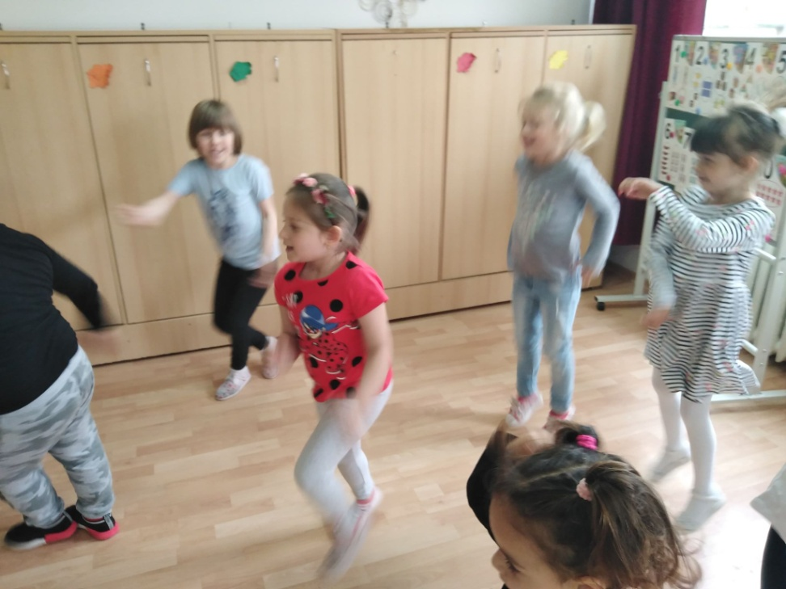
Zilnic în cadrul activităților de program distractiv am dedicat timp dansului liber și relaxării active.

Slide 17
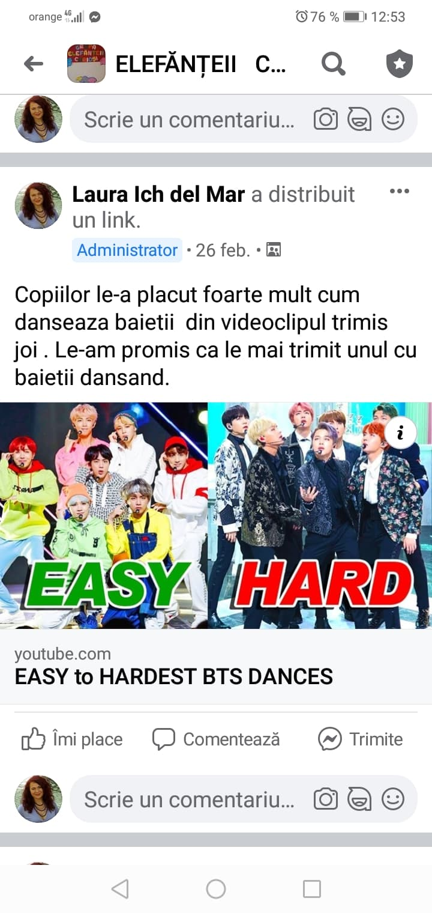
La cererea copiilor am mai trimis un videoclip cu dans

Slide 18
VĂ MULȚUMESC!

